Slide 1

好搭BOX智能实验箱
好好搭搭在线
“

Slide 2

好好搭搭
点阵LED的使用
——声音检测仪

Slide 3
01
情景描述
02
知识与概念
目录
03
作品制作
04
拓展与思考

Slide 4
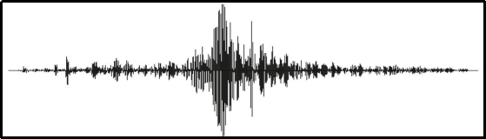
1
情景描述
手机中的录音机可以记录实时的声音，用录音机录制一段声音，可以发现录制同时屏幕上会出现跳跃的波形，这些波形是如何产生的呢？又代表着什么意义呢？
02

Slide 5
2
知识与概念
要探索以上的问题，可以制作一个声音检测仪，用声音传感器检测声音，再用一个工具来显示声音波形，好搭BOX套件中有一个点阵LED模块可以作为显示工作，下面一起来认识一下：
02

Slide 6
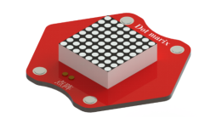
2
知识与概念
点阵LED模块
点阵LED屏通过LED(发光二极管）组成，以灯珠亮灭来显示文字、图片、动画、视频等。LED点阵显示屏制作简单，安装方便，被广泛应用于各种公共场合，如汽车报站器、广告屏以及公告牌等。
02
点阵LED模块

Slide 7
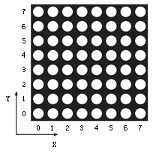
2
知识与概念
智能实验箱中的点阵LED屏由64个红色LED组成，呈8行8列矩形排列，每个LED都有唯一的坐标。
02

Slide 8

2
知识与概念
这个指令在输出类别指令中。
通过该指令中输入的坐标值可以选取要点亮的点。 “x”和“y”之后的输入框中的数值为想要点亮的LED的x坐标和y坐标。注意，这条指令只能将想要点亮的LED坐标送给点阵LED 模块，并不能使其点亮。
02

Slide 9
2
知识与概念
这个指令在输出类别指令中。
单独运行点阵显示点指令不能直接点亮点阵模块，必须运行点阵显示指令之后才能点亮。
02

Slide 10
2
知识与概念
这个指令在输出类别指令中。
运行该指令清除点阵LED模块中的所有数据，熄灭LED，同样需要配合点阵显示指令使用。
02

Slide 11
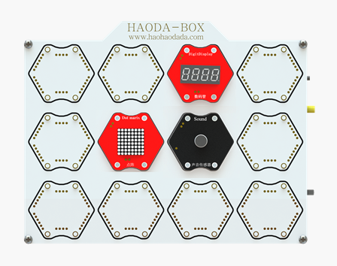
3
作品制作
第一步：搭建硬件
将点阵LED模块、数码管模块、声音传感器模块放置于主控板的任意六边形区域，磁铁吸合。接着把主控板和计算机连接起来，打开主控板电源开关
02

Slide 12
3
作品制作
第二步：进入网站编程界面
02
打开浏览器，登录“好好搭搭”网站；单击网站上方的“创作”按钮，在“创作模板”网页中选择无线下载模式编程中的好搭BOX智能实验箱，点击进入编程界面。

Slide 13
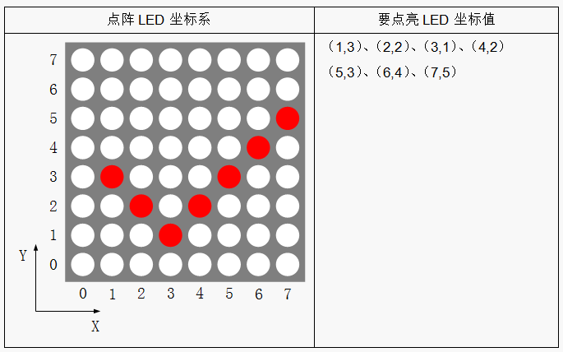
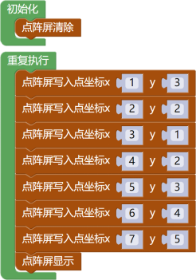
3
作品制作
02
点亮指定坐标的LED

Slide 14
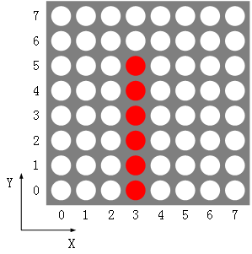
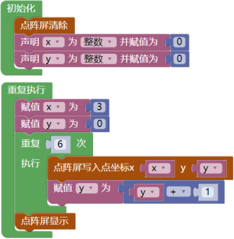
3
作品制作
02
绘制规则几何图形

Slide 15
3
作品制作
在之前的课中，大家曾用数码管显示了各种环境下声音的强度值，大概在500~2500之间跳动。如何用最小长度为1、最大长度为8的线段来对应声音强度值的500~2500。在数学上，将两个不同的数值范围进行对应，被称之为“映射”。
首先，需准确的测量声音强度的最大值和最小值。
02

Slide 16
3
作品制作
用数码管测量并显示声音强度的最大值。需要创建一个变量Sound_max，用于存储声音的最大值，再创建一个变量Sound_now，用于存储每次读取声音传感器的值。即每读取声音强度值一次，先存储到变量Sound_now，再让变量Sound_now与Sound_max比较，如果Sound_now大于Sound_max，则将变量Sound_max的值替换为Sound_now的值。
02

Slide 17
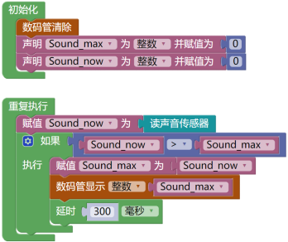
3
作品制作
02

Slide 18
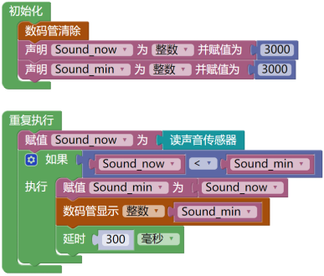
3
作品制作
02

Slide 19
3
作品制作
已经获取环境中声音的最大值的Sound_max和最小值Sound_min。将最大值和最小值之间的差值等分成9份，即全灭加8种点阵共9种状态，每一份的值相等，存到变量Sound_unit里。将采集值减去最小值再除以Sound_unit便得到了点阵上要点亮的最高点的坐标y_max，最后再用重复指令，从底部一直点亮到y_max的位置。
举例：max=901 min=1 unit=100
采集值420，结果为4.19，ymax=4，要点亮四个灯
02

Slide 20
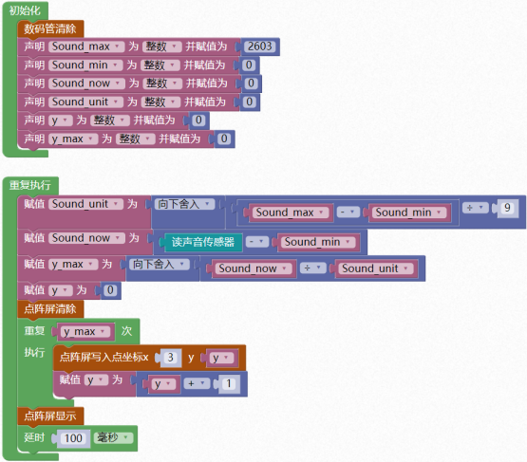
3
作品制作
02
x=3那一列的用点阵屏一条竖线的长度
来代表声音的强度

Slide 21
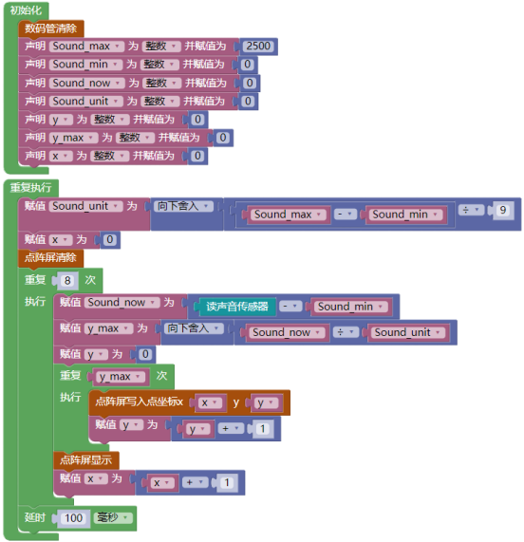
3
作品制作
02
用8条竖线显示声音的波形

Slide 22
4
拓展与思考
最后一个案例中用到了两个重复指令的嵌套，试试看如果不用嵌套结构，程序会是什么效果？再试试将其他语句改到不同的嵌套层有什么变化？
尝试利用蜂鸣器、单色LED模块、彩色LED模块和点阵模块等，制作一个灯光变化能跟随音乐律动的智能装置。

Slide 23
谢谢观看
“

